Slide 1
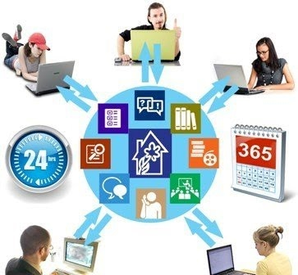
“Das beste Lernen liegt immer noch im selbständigen Tun”
Verfasser unbekannt
Gymnasium “Harmonie” Halytskyi Vjacheslav-Chornowil-Hochschule
Aus der Lehrerpraxis von
Mariia Yatchuk

Slide 2
Die neue ukrainische Schule
- Kindorientierung
- Erziehung
- Partnerschaft im System Schüler -Lehrer-Eltern
- Professionalität des Lehrers
- ein modernes Bildungsumfeld
TECHNOLOGIEN
Lernpattformen
Internet: authentisches Matherial, interaktive Aufgaben
LEHRMETHODEN
Projekten
Teamarbeit
Kooperation
Vermittlung
der Schluessel qualifikationen
Sprach- Medienkompetenz
ZIELE

Slide 3
Früher
Heute

Slide 4
Informatives und kommunikatives Lehrumfeld
als Schlüssefaktor
für den produktiven Deutschunterricht
Das Erlernen
der Fremdsprachen
Produktives Lernen
Auf welcher Weise?
Wie?
Wo?
Neues Bildungsumfeld

Slide 5
Die Vorteile des informativen und kommunikativen Lernumfeldes
Erhöhung der informativen Kapazität und Transparenz
Verbesserung der Motivation der selbständigen Arbeit der Schüler
Erweiterung des aktiven und passiven Wortschatzes
Kontrollmöglichkeiten mit der Rückmeldung,
Erhöhung der Objektivität
Möglichkeiten der Individualisierung und Differenzierung der Arbeit der Schüler
Notwendigkeit der Verwendung einer Fremdsprache in der interaktiven Kommunikation

Slide 6
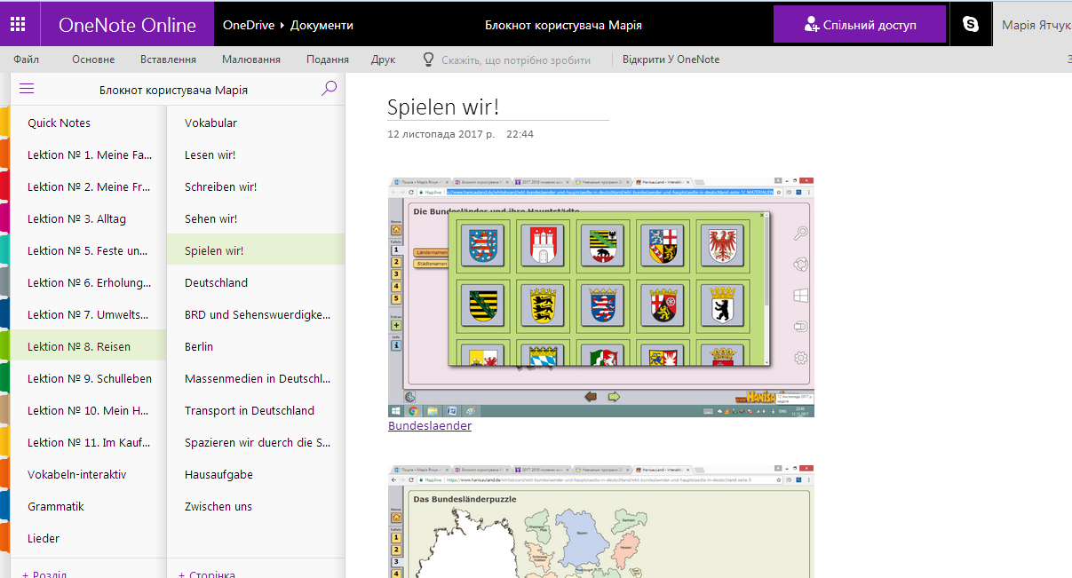
Struktur des Lernumfeldes

Slide 7
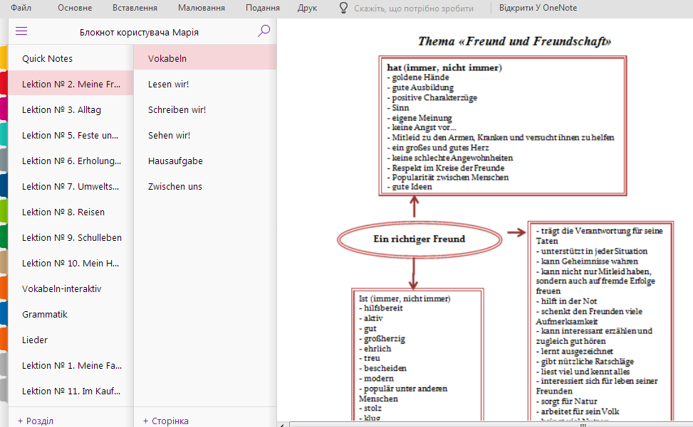
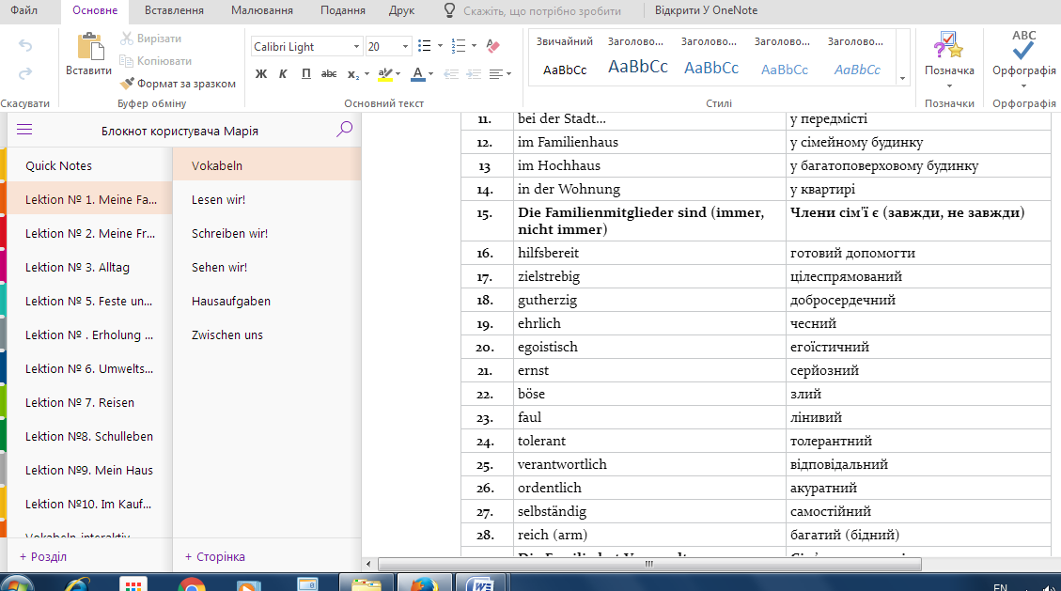
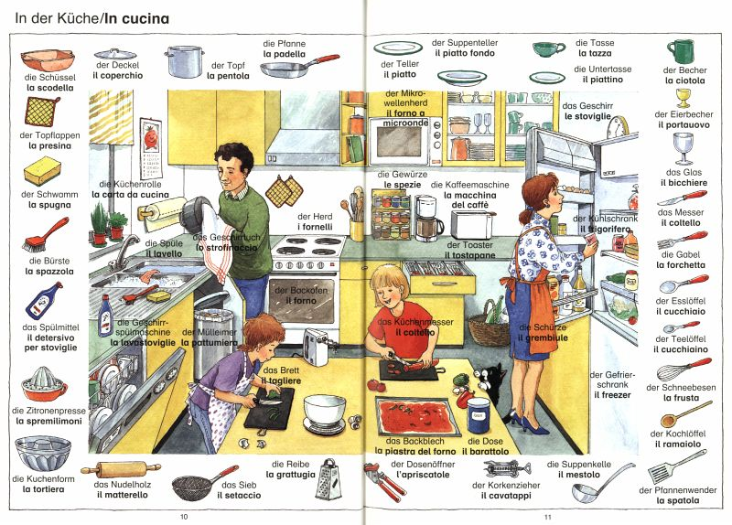

Slide 8
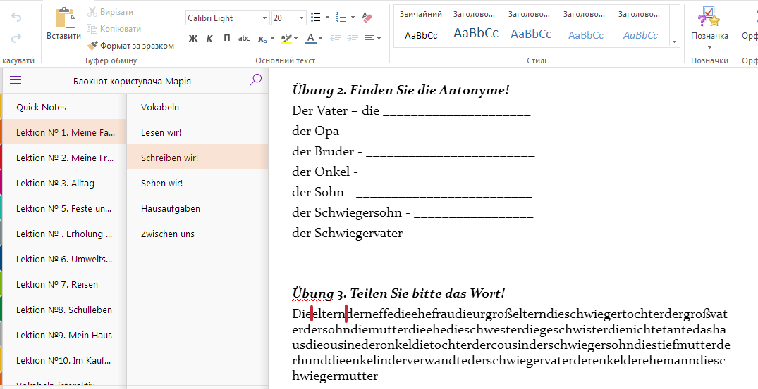

Slide 9
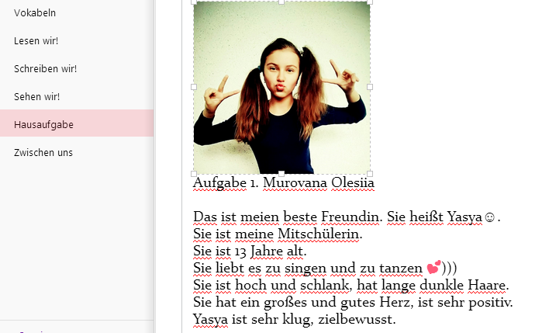
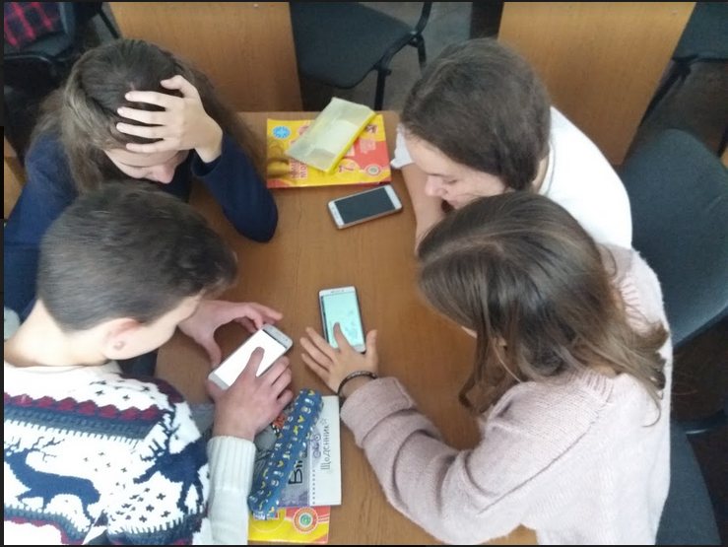
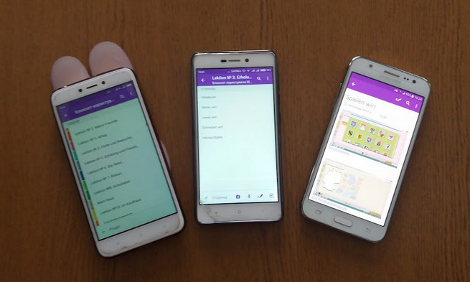
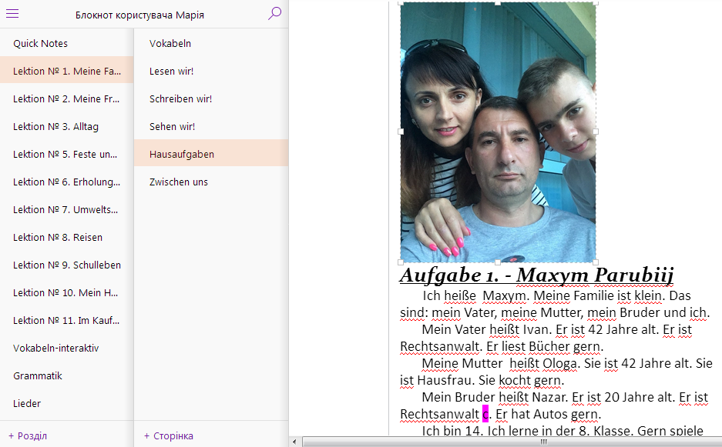

Slide 10
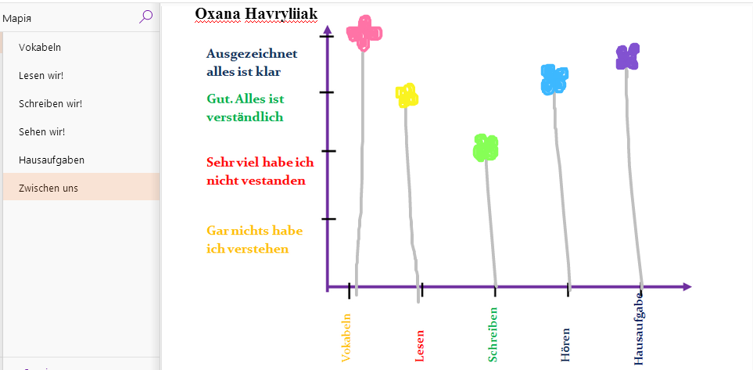
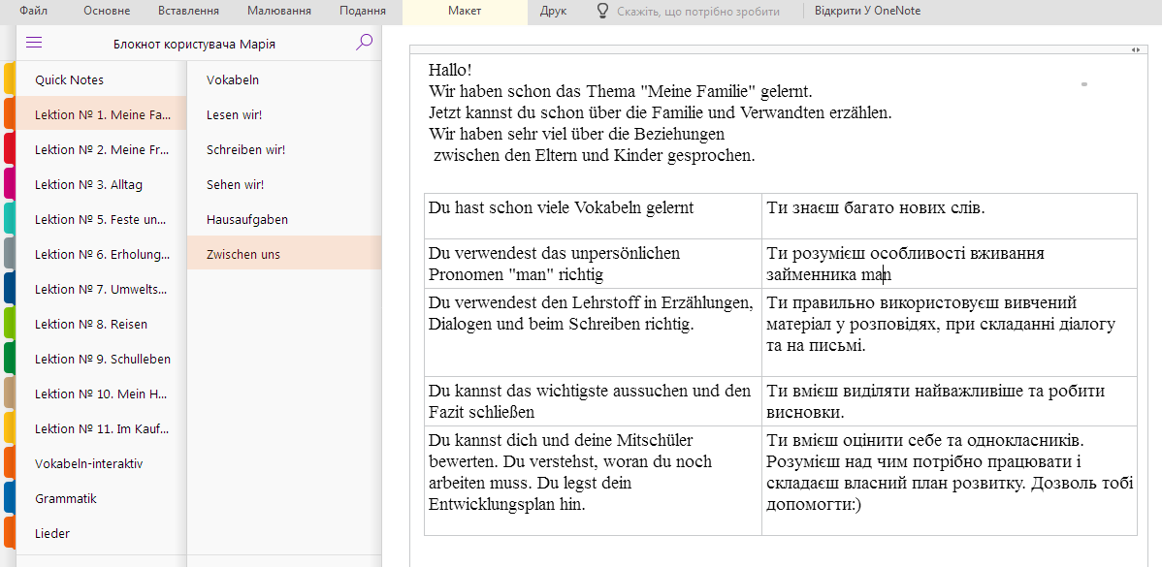

Slide 11
Die Möglichkeiten des Lernumfeldes
Unterricht mit dem Einsatz
von informativ-kommunikativen
Technologien
1
Unterricht
des gemischten Lernens
2
Lernumfeld
Sprachportfolio
des Schülers
3
Lehrerordner
4

Slide 12
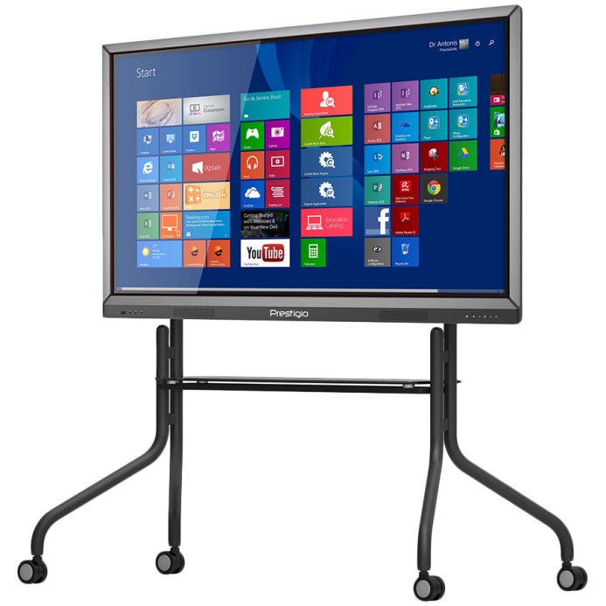

Slide 13
Zu Hause
Lehrer
1 Schüler
Schüler
Selbstӓndig
In der Klasse

Slide 14
Methode der Simulationen
Pünkt-lichkeit
Aktivität
Schülersfähigkeiten
Story-Methode
Selbst-organisation
Selbst-entwick-lung
Kreativität
Lehrmethode
Kreatives Denken
Autonomie
Schüler
Karussell-Methode
Kognitive Aktivität
Verantwortung
Reflexions
fähigkeit
Lernmethode auf der Station
Kommunikationfähigkeit
Forschungs fähigkeit

Slide 15
Die Vorteile sind
Flexibilität
Stressmangel
Steigerung
der Ausbildungsqualität
persönliche Beratung
Zeitwahl
Raumwahl,
Freizeiteinsparungen
verbesserte
Computerkenntnisse
Entwicklung kreativer
Aktivität von Schülern

Slide 17
Danke für die Aufmerksamkeit

